Slide 1



BÀI TẬP CUỐI CHƯƠNG VI
?

Slide 2
Bài tập 1 : Để học tốt môn Ngữ văn lớp 8, bạn Thảo đọc những văn bản truyện sau: Tôi đi học (Thanh Tịnh); Gió lạnh đầu mùa (Thạch Lam); Lão Hạc (Nam Cao); Người thầy đầu tiên (Chingiz Aitmatov); Tắt đèn (Ngô Tất Tố); Don Quixote (Miguel de Cervantes); Lá cờ thêu sáu chữ vàng (Nguyễn Huy Tưởng); Cái kính (Aziz Nesin).
Hãy phân nhóm những văn bản truyện nêu trên theo những tiêu chí sau:
Truyện ngắn | Tên văn bản truyện, tác giả (liệt kê cụ thể)
Tiểu thuyết | Tên văn bản truyện, tác giả (liệt kê cụ thể)
Truyện lịch sử | Tên văn bản truyện, tác giả (liệt kê cụ thể)
Truyện cười | Tên văn bản truyện, tác giả (liệt kê cụ thể)

Slide 3
Bài tập 1 :
Giải:
Truyện ngắn | Tôi đi học (Thanh Tịnh); Gió lạnh đầu mùa (Thạch Lam); Lão Hạc (Nam Cao)
Tiểu thuyết | Người thầy đầu tiên (Chingiz Aitmatov); Tắt đèn (Ngô Tất Tố); Don Quixote (Miguel de Cervantes)
Truyện lịch sử | Lá cờ thêu sáu chữ vàng (Nguyễn Huy Tưởng)
Truyện cười | Cái kính (Aziz Nesin)

Slide 4
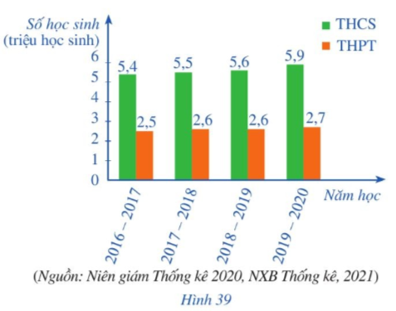
Bài tập 2 : Biểu đồ cột kép trong Hình 39 biểu diễn số lượng học sinh trung học cơ sở (THCS) và trung học phổ thông (THPT) của Việt Nam trong các năm học 2016 - 2017, 2017 - 2018, 2018 - 2019, 2019 - 2020.

Slide 5
a) Lập bảng thống kê số lượng học sinh THCS và THPT của Việt Nam trong các năm học đó (đơn vị: triệu học sinh) theo mẫu sau:
Năm học | 2016 - 2017 | 2017 - 2018 | 2018 - 2019 | 2019 – 2020
Số học sinh THCS (triệu học sinh) | ? | ? | ? | ?
Số học sinh THPT (triệu học sinh) | ? | ? | ? | ?

Slide 6
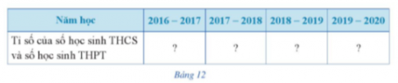
b) Lập bảng thống kê tỉ số giữa số lượng học sinh THCS và số lượng học sinh THPT của Việt Nam trong các năm học đó theo mẫu sau (viết tỉ số ở dạng số thập phân và làm tròn đến hàng phần mười):
c) Nêu nhận xét về sự thay đổi của các tỉ số trong Bảng 12.

Slide 7
Giải:
a)
Năm học | 2016 - 2017 | 2017 - 2018 | 2018 - 2019 | 2019 – 2020
Số học sinh THCS (triệu học sinh) | 5,4 | 5,5 | 5,6 | 5,9
Số học sinh THPT (triệu học sinh) | 2,5 | 2,6 | 2,6 | 2,7

Slide 8
b)
Năm học | 2016 - 2017 | 2017 - 2018 | 2018 - 2019 | 2019 – 2020
Tỉ số của số học sinh THCS và số học sinh THPT | 2,2 | 2,1 | 2,2 | 2,2
c) Tỉ số ổn định ở các năm học 2016 - 2017, 2018 - 2019, 2019 - 2020; năm học 2017 - 2018 có sự sụt giảm nhẹ.

Slide 9
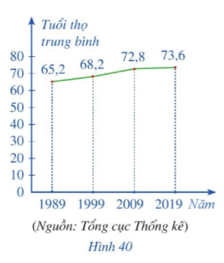
Bài tập 3 : Biểu đồ đoạn thẳng trong Hình 40 biểu diễn tuổi thọ trung bình của người Việt Nam qua 30 năm (từ năm 1989 đến năm 2019).

Slide 10
a) Lập bảng thống kê tuổi thọ trung bình của người Việt Nam trong các năm 1989, 1999, 2009, 2019 theo mẫu sau (đơn vị: tuổi):
Năm | 1989 | 1999 | 2009 | 2019
Tuổi thọ trung bình | ? | ? | ? | ?
b) Một bài báo có nêu thông tin: So với năm 1989, tuổi thọ trung bình của người Việt Nam năm 2019 đã tăng lên 14%. Thông tin của bài báo đó có chính xác không?

Slide 11
Giải:
a)
Năm | 1989 | 1999 | 2009 | 2019
Tuổi thọ trung bình | 65,2 | 68,2 | 72,8 | 73,6
b) Tỉ số phần trăm của tuổi thọ trung bình của người Việt Nam năm 2019 và tuổi thọ trung bình của người Việt Nam năm 1989 là: 73,6×10065,2 ≈ 113%.
Vậy nhận định của bài báo không chính xác.

Slide 12
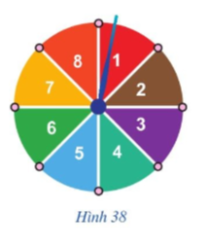
HOẠT ĐỘNG LUYỆN TẬP
Bài 4:Trong trò chơi vòng quay số đã giới thiệu ở Hoạt động 2 của Bài 4, tính xác suất của biến cố:
a) "Chiếc kim chỉ vào hình quạt ghi số chia cho 4 dư 3";
b) "Chiếc kim chỉ vào hình quạt ghi số chỉ có đúng một ước nguyên tố".

Slide 13
HOẠT ĐỘNG LUYỆN TẬP
Giải:
a) Các kết quả thuận lợi cho biến cố "Chiếc kim chỉ vào hình quạt ghi số chia cho 4 dư 3" là 7. Có 1 kết quả thuận lợi cho biến cố đó. Vậy xác suất của biến cố là: 18.
b) Các kết quả thuận lợi cho biến cố "Chiếc kim chỉ vào hình quạt ghi số chỉ có đúng một ước nguyên tố" là 2, 3, 4, 5, 8. Có 5 kết quả thuận lợi cho biến cố đó. Vậy xác suất của biến cố là: 58.

Slide 14
HOẠT ĐỘNG LUYỆN TẬP
Bài 5:Một hộp có 5 chiếc thẻ cùng loại, mỗi thẻ được ghi một trong các số nguyên dương không vượt quá 5, hai thẻ khác nhau thì ghi hai số khác nhau. Lấy ngẫu nhiên một chiếc thẻ từ trong hộp, ghi lại số của thẻ lấy ra và bỏ lại thẻ đó vào hộp.
a) Sau 40 lần lấy thẻ liên tiếp, hãy tính xác suất thực nghiệm của các biến cố sau "Thẻ lấy ra ghi số chẵn" và "Thẻ lấy ra ghi số lẻ".
b) Tính xác suất của các biến cố "Thẻ lấy ra ghi số chẵn" và "Thẻ lấy ra ghi số lẻ".
c) Nêu mối liên hệ giữa xác suất thực nghiệm của mỗi biến cố "Thẻ lấy ra ghi số chẵn" và "Thẻ lấy ra ghi số lẻ" với xác suất của mỗi biến cố đó khi số lần lấy thẻ ngày càng lớn.

Slide 15
HOẠT ĐỘNG LUYỆN TẬP
Giải:
a) Khi số lần lấy thẻ càng lớn thì xác suất thực nghiệm của biến cố "Thẻ lấy ra ghi số chẵn" ngày càng gần xác suất của biến cố đó.
Khi số lần lấy thẻ càng lớn thì xác suất thực nghiệm của biến cố "Thẻ lấy ra ghi số lẻ" ngày càng gần xác suất của biến cố đó.
b) Các kết quả thuận lợi cho biến cố "Thẻ lấy ra ghi số chẵn" là 2, 4. Có 2 kết quả thuận lợi cho biến cố. Do đó, xác suất của biến cố đó là: 25.
Các kết quả thuận lợi cho biến cố "Thẻ lấy ra ghi số lẻ" là 1, 3, 5. Có 3 kết quả thuận lợi cho biến cố. Do đó, xác suất của biến cố đó là: 35.

Slide 16
HOẠT ĐỘNG LUYỆN TẬP
Giải:
c) Khi số lần lấy thẻ càng lớn thì xác suất thực nghiệm của biến cố "Thẻ lấy ra ghi số chẵn" ngày càng gần xác suất của biến cố đó (bằng 25).
Khi số lần lấy thẻ càng lớn thì xác suất thực nghiệm của biến cố "Thẻ lấy ra ghi số lẻ" ngày càng gần xác suất của biến cố đó (bằng 35).

Slide 17
HƯỚNG DẪN VỀ NHÀ
- Ôn lại toàn bộ kiến thức trong chương.
- Hoàn thành các bài tập SBT.

Slide 18

Chào tạm biệt các em

